Slide 1

Välkommen till
Region Skåne
David Nilsson, Energistrateg, david.p.nilsson@skane.se
Notes:
Lite kort om vårt energiarbete, hur det hänger ihop och vad vi vill uppnå.
Region Skånes uppdrag är att ombesörja vård och främja hälsa, kollektivtrafik, utveckling av näringsliv, kultur, infrastruktur, samhällsplanering och miljö- och klimatfrågor – inom Skåne.

Slide 2

En vanlig dag i Region Skåne
40 barn föds
25 500 vårdbesök
462 000 resor med bussar och tåg
76 000 laboratorieanalyser
800 000 m² vårdlokaler städas
940 personer ser en föreställning
Och varje dag växer Skånes befolkning
med 42 personer.
David Nilsson, Energistrateg, david.p.nilsson@skane.se
Notes:
Vi arbetar på uppdrag av skåningarna, dvs våra 1,4 miljoner invånare, som genom landstingsskatten huvudsakligen finansierar Region Skånes verksamhet.
Högsta beslutande organ är Regionfullmäktige med 149 ledamöter som beslutar om alltifrån sjukvård och kollektivtrafik till frågor om regional utveckling och kultur.
Budget 43 miljarder kr/år

Slide 3

Regionfastigheter
- Region Skånes fastighetsorganisation
Förvaltar och ansvarar för drift och underhåll - 1,2 miljoner m²
Hyr in cirka 500 000 m²
Ansvarar för om- och nybyggnation
Lokaler för högspecialiserade verksamheter
Hög driftssäkerhet - dygnet runt, alla dagar
Förvaltar fastigheter från olika epoker
Ständigt hög teknikutveckling
Driver Region Skånes energiutveckling
David Nilsson, Energistrateg, david.p.nilsson@skane.se
Notes:
Region Skånes verksamheter är uppdelad i förvaltningar och jag representerar förvaltningen Regionfastigheter.
Regionfastigheters uppdrag är att:
utveckla Region Skånes fastigheter.
tillhandahålla ändamålsenliga lokaler för våra hyresgäster.
förvaltar 1,2 miljoner kvadratmeter egna fastigheter och därmed ansvara för drift och underhåll av dessa
Dessutom hyr vi in cirka 500 000 kvadratmeter runt om i Skåne av andra fastighetsägare för Region Skånes verksamheter, till exempel vårdcentraler och folktandvård.
Regionfastigheter ansvarar också för all om- och nybyggnation av Region Skånes fastigheter.
Vi är en av Skånes största byggherrar, fastighetsförvaltare och även inhyrare av lokaler på knappt 400 anställda.
Många av våra hyresgäster bedriver högspecialiserad verksamheter och kräver lokaler med hög teknisk standard, avancerade tekniska anläggningar och system vars drift vi måste garantera årets alla dagar.
Viktigt att påpeka är också att vi har fastigheter från vitt skilda tidsepoker med ett spann på 200 år.
Något annat som bör kännas till är följande <byt bild>

Slide 4
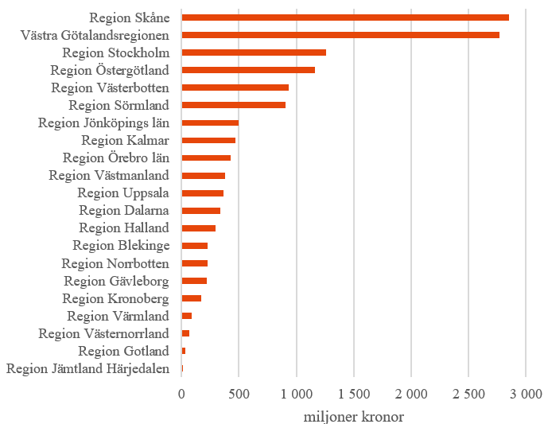
Regionernas investeringar, totalt
David Nilsson, Energistrateg, david.p.nilsson@skane.se
Ur SKR:s ”Fastighetsnyckeltal (avseende) 2020”
Notes:
...nämligen att vi trots pandemi har en enormt hög investeringstakt i regionen vilket tar kraft samt projektledar- och teknikspecialisters resurser i anspråk.

Slide 5

Regionfastigheter
- Region Skånes fastighetsorganisation
Regionfastigheter | GWh
Köpt el | 121
Köpt värme | 111
Köpt kyla | 18
Summa | 250
Egenproducerad el | GWh
Fröreda vindkraft, 20 MW | 63
RPC vindkraft, 25 kW | 0,06
Solceller, 950 kWp | 0,9
Summa | 64
Övriga förvaltningar/bolag | GWh
Primärvård, FTV, Hälsostaden m.fl | 20-30
Interna transporter - Skånetransport | 7
Kollektivtrafik - Skånetrafiken | 610 !
David Nilsson, Energistrateg, david.p.nilsson@skane.se
Notes:
För att bygga på grunden i denna presentation så kommer här de energivolymer som vi rör oss med.
Till våra egenägda fastigheter, dvs sjukhusområdena samt rättspsyk i Tbg och Pålsjö i Hbg, köper vi in <LÄS>
ALL ENERGI!
…förklara GWh

Slide 6
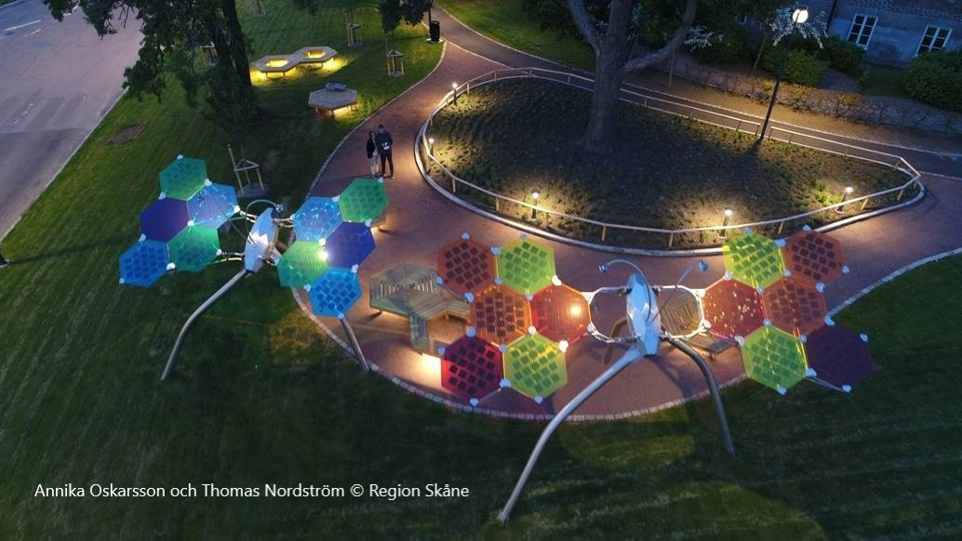
Vårt energiarbete - ramverket
Miljöprogram
Ledningssystem
Energistrategi
Målkort
Handlingsplan
David Nilsson, Energistrateg, david.p.nilsson@skane.se
Notes:
Kort-kort
Ramverket, inom vilket vi arbetar med energifrågor, toppas av Miljöprogrammet men utgörs även av vårt:
Ledningssystem. Hela Region Skåne, därmed även Regionfastigheter, är certifierat enligt ISO 14 001 standarden för miljöledning. Då Energianvändning är en av Regionfastigheters betydande miljöaspekter och tillika en stor utgiftspost så är Regionfastigheter certifierat enligt ISO 50 001 - standarden för energiledning. Certifieringarna är kvitto på ett strukturerat och dokumenterat energiarbete vilket granskas minst en gång per år vid extern revision.
Energistrategi 2018-2030 som omfattar energi för uppvärmning, kyla och drift av våra fastigheter samt verksamheterna i dessa. Visionen i strategin är: Rätt inomhusklimat och elförsörjning på rätt plats vid rätt tillfälle.
Energihandlingsplan 2020-2022 för de i strategin identifierade strategiska områdena med mål och aktiviteter med ansvar och tid för färdigställande.
Målkorten på divisions- och enhetsnivå innehåller nedbrutna mål och aktiviteter för att uppfylla energiplanens mål.

Slide 7

Nya miljöprogrammet
Energieffektivisering och energihushållning ska ske i alla verksamheter, både för verksamhetsenergi och för fastighetsenergi samt för egna transporter inkluderat allmän kollektivtrafik.
Region Skåne ställer krav på
energieffektiva lokaler vid ny-
och ombyggnation samt i externa hyresavtal
…ökad energiprestanda.
Region Skåne inför effektoptimering som en del i arbetet med att bidra till ett stabilt elsystem och utreder vilka verksamheter i regionen som har en potential till mer flexibel användning av energi där effektoptimering är relevant.
Region Skåne ska fortsätta vara
fossilbränslefritt inom egen verksamhet
men också driva omställningen i
leverantörsleden…
Anläggningar för produktion av förnybar el ska installeras på egenägda fastigheter där så är möjligt
David Nilsson, Energistrateg, david.p.nilsson@skane.se
Notes:
Det nya miljöprogrammet!
Beslutades i förra veckan!
Ingen brist på incitament till energieffektivisering och effektoptimering i det…

Slide 8

Energiarbetet
- externt och internt
David Nilsson, Energistrateg, david.p.nilsson@skane.se
Notes:
Ett sätt att se på vårt energiarbete är att dela upp det i…

Slide 9
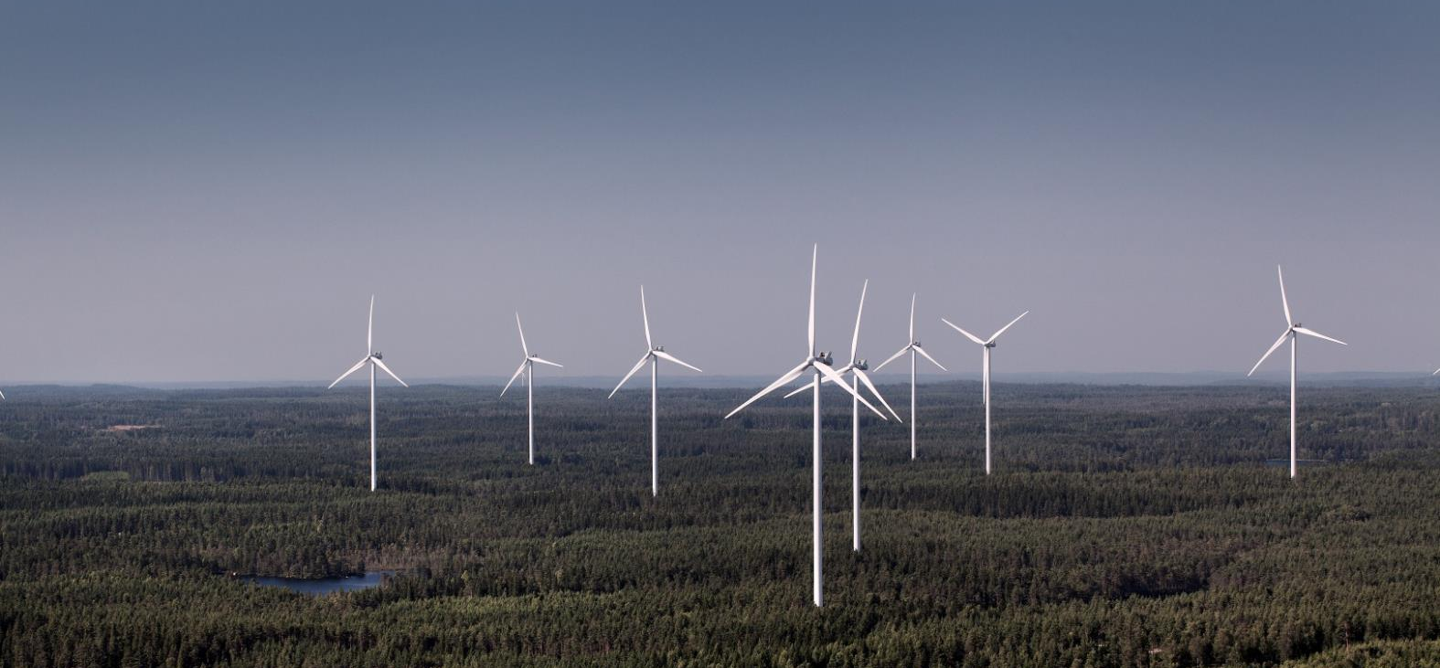
Energiarbetet externt
Avtal
Riktlinjer för elhandel inkl. vindkraft
Avsiktsförklaringar/Strategiska dialoger - fossilfritt
Gröna obligationer
Pilotprojekt, ex. PES i Hbg och Annetorp i Lund
EU/Interregprojekt, ex. Area21 i Hbg och Future i Malmö
Energimyndighetsprojekt, ex. E-flex
David Nilsson, Energistrateg, david.p.nilsson@skane.se
Notes:
Vi arbetar externt i samarbete med våra leverantörer för att erhålla det utbud av energi som vi vill ha, dvs leveranssäker fossilfri energi till lägsta möjliga pris.
Som hastigast har jag listat lite vi jobbar med externt...
--- GÅ BARA IGENOM AVSIKTSFÖRKKLARINGARNA!!! OCH PROJEKT!!! ---
Syftet med dessa projekt är primärt samarbete och de är vårt sätt att påverka leverantörer och lagstiftare.
--- LÄS NAMNEN MEN TA BARA UPP FUTURE!!! ---
PES - ta hand om överskottsenergi, prissätta denna samt även att prissätta fjv/vp utifrån CO2 via öppna API:er.
Annetorp - solceller+laddstolpar+batterilager samt värmepump/fjv+lokal tappvarmvattenberedning i elberedare OCH STYR = hålla nere effekt
Area21+ är ett slags metodikprojekt som bygger på konceptet EID, energy improvement district
Future tillammans med EOn. Effektstyrning på värmesidan (tröghet i ex stomme), flytta värmeöverskott och avfall/cirkularitet.
E-flex som är en digitalplattform för prissättning av el, värme och effekt samt styrning av fysiska objekt på SUS Lund utifrån dessa parametrar. Stort projekt, finansierirar även en doktorandtjänst (Axel Johansson) på LTH hos Kerstin Sernhed
Kraftringen, RISE, EnergyOpticon, LTH och vi
Avtal
Elhandel inkl. vindkraft
Avsiktsförklaringar - Vi har tecknat avsiktsförklaringar (den första redan 2012) med våra 8 stora leverantörer av värme och kyla. Med fyra av dessa sker strategiska dialoger och vi har även inlett fördjupade samarbeten med syfte att förverkliga vår energistrategi.
Gröna obligationer

Slide 10
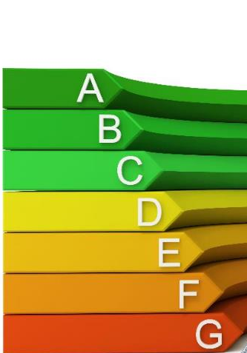
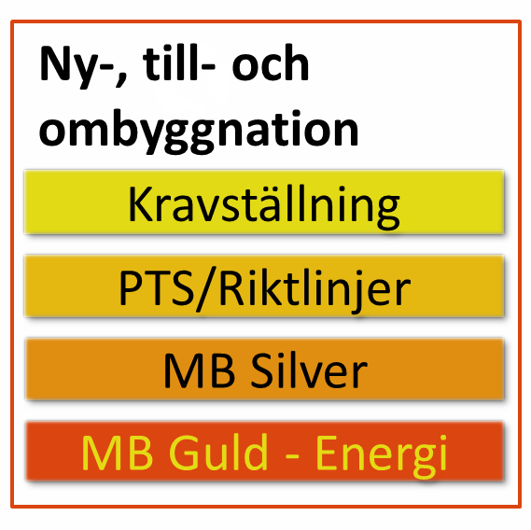
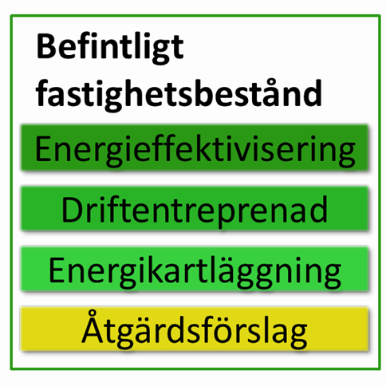
Energiarbetet - internt
David Nilsson, Energistrateg, david.p.nilsson@skane.se
Notes:
INTERNT arbetar vi för att minska energianvändningen genom kravställning och energieffektivisering.
Vårt mål är en minskad och effektivare energianvändning eller annorlunda uttryckt att få ut så mkt nytta som möjligt av insatt mängd energi.
LÄS O BESKRIV PUSSELBITARNA!
Teknikförvaltarens roll!!! + Reg energigrupp + FÄI + Pengarna
(Miljöbyggnad Silver, Miljöbyggnad Guld avseende de fyra indikatorerna inom område energi (1. Värmeeffektbehov, 2. Solvärmelast, 3. Energianvändning, 4. Andel förnybar energi)
Övriga indikatorer är:
5. Ljud, 6. Radon, 7. Ventilation, 8. Fuktsäkerhet, 9. Termiskt klimat vinter, 10. Termiskt klimat sommar, 11. Dagsljus, 12. Legionella, 13. Loggbok med byggvaror, 14. Utfasning av farliga ämnen, 15. Stommens klimatpåverkan.)

Slide 11
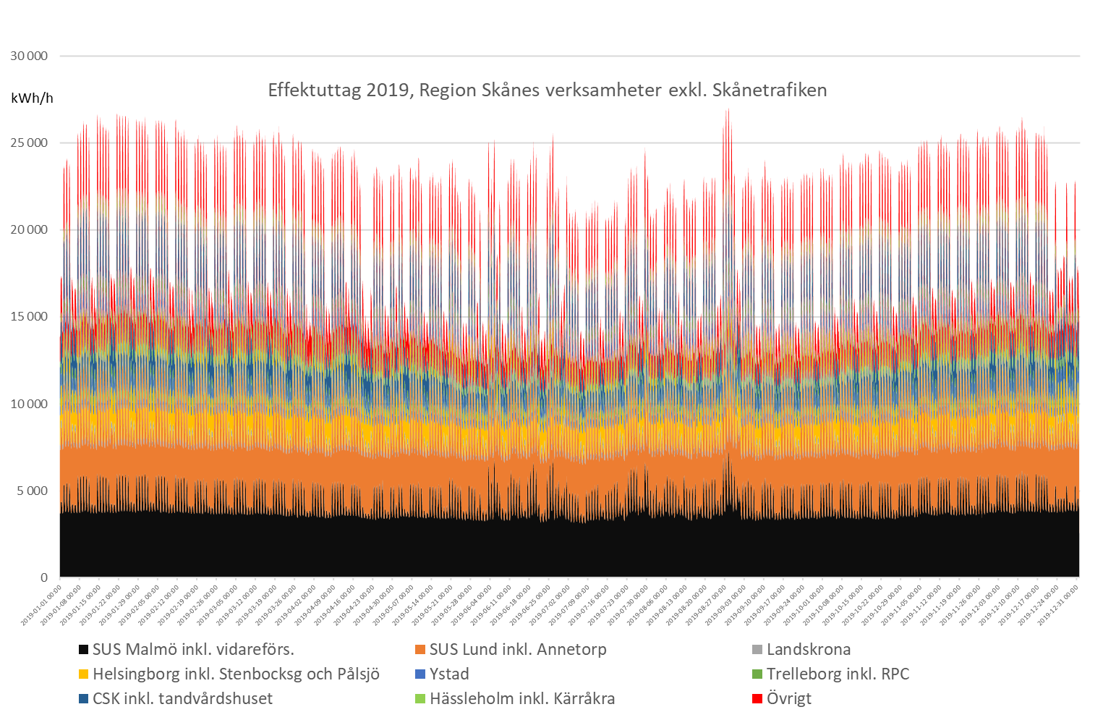
Effektoptimering
David Nilsson, Energistrateg, david.p.nilsson@skane.se
Notes:
Det nya nu för oss är att vi direkt i det nya miljöprogrammet fått uppdraget att se över våra verksamheters möjlighet att bidra till effektoptimering. Att bidra till ett stabilt elsystem.
Effektoptimering kan åstadkommas genom att:
flytta energianvändning i tid,
ha egen effekt tillgänglig (lokala batterilösningar)
byta energislag
helt enkelt arbeta bort behovet av effekten (fast då är begreppet energieffektivisering mera rättvisande)
Utmaningen är transportsektorn
På ovanstående tillkommer inom 3-5 år stora laddeffekter för våra bussdepåer där ex. den i Lockarp landar på ca 12 MW (obs nattetid).
< Byt bild >

Slide 12
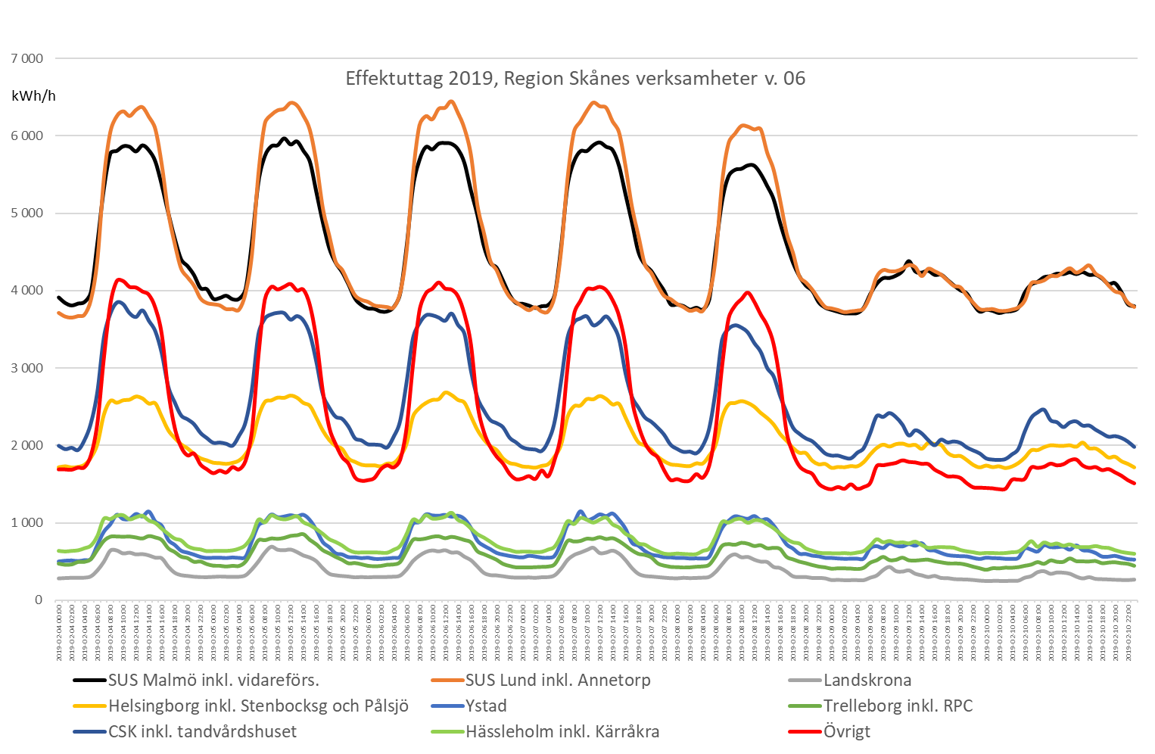
Effektoptimering
David Nilsson, Energistrateg, david.p.nilsson@skane.se
Notes:
Då får vi börja analysera effektuttagen för att bryta ned dom och ställa de där jobbiga frågorna.
<SNABBA PÅ!!!>
Varför ligger ex. baslasten på samma nivå i Lund som i Malmö?
Till slut är jag övertygad om att mycket kommer att handla om det vi ingenjörer tycker är lite obehagligt.
Människan och beteende - arbetstider, incitament etc.

Slide 13
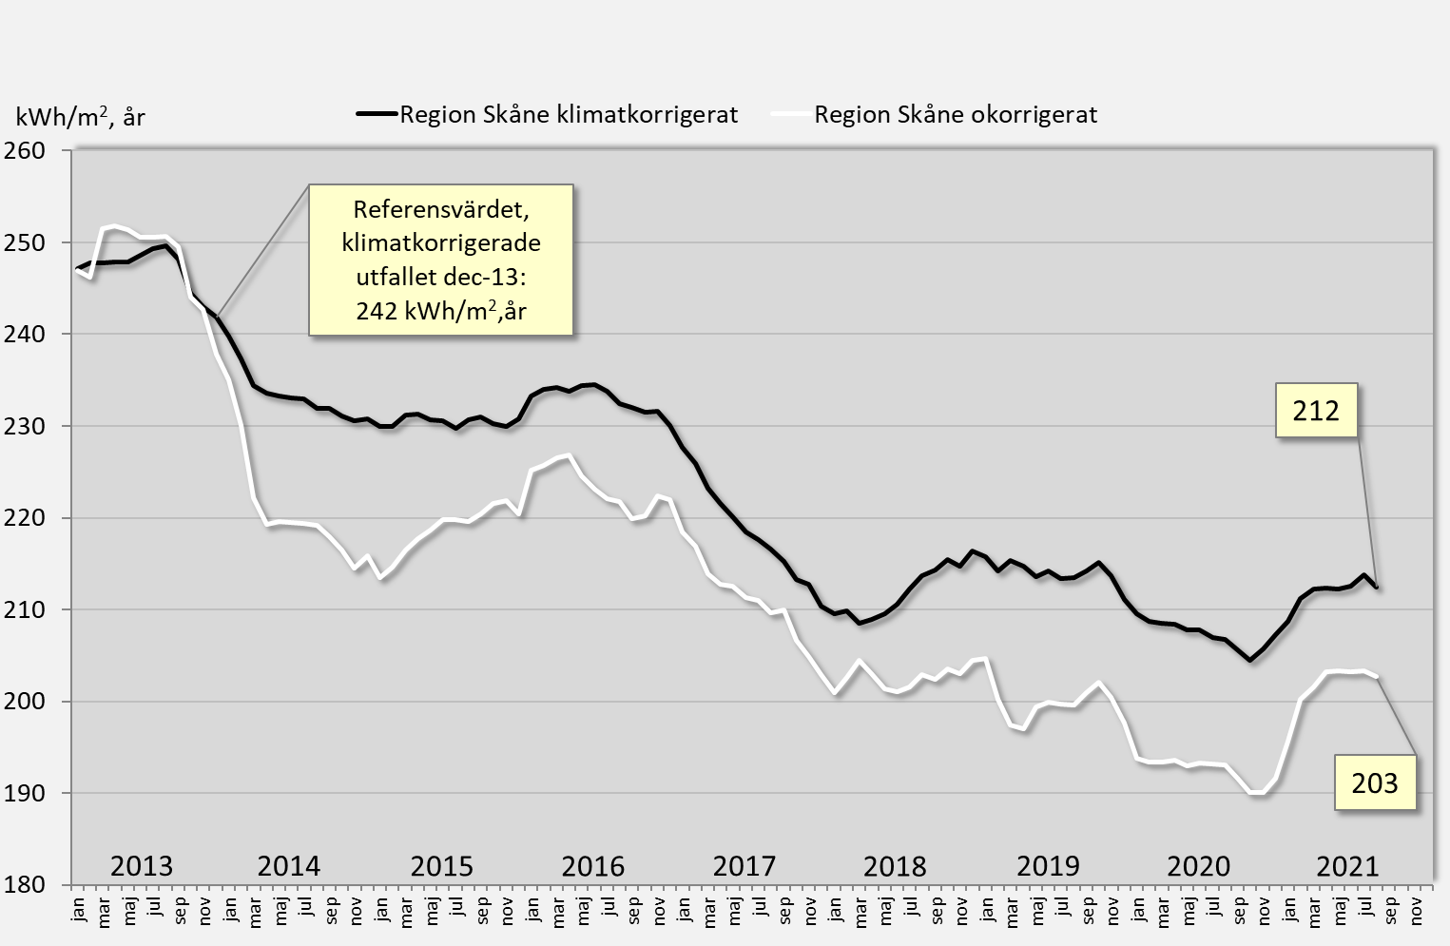
Utfall - specifik energianvändning
David Nilsson, Energistrateg, david.p.nilsson@skane.se
Notes:
Berätta att kurvorna avser ALL energianvändning inklusive verksamhetsenergi vilken numera utgör ca hälften av energianvändningen i befintligt fastighetsbestånd och nästan 2/3 i nybyggnation.
Övre svarta kurvan visar den klimatkorrigerade specifika energianvändningen medans den undre vita är den okorrigerade specifika energianvändningen, dvs den faktiska energianvändningen.
Vi följer utfallet i förhållande till referensvärdet för att påvisa den ständiga förbättring som vi åtagit oss i ledningssystemet.
Den dramatiska ökningen från okt-20 tills nu beror på pandemin och de åtgärder vi fått vidta för att skapa undertryck i våra vårdlokaler.

Slide 14

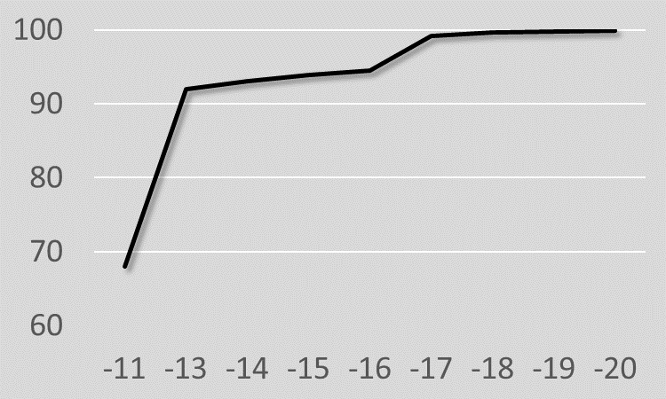
Fossilfri energianvändning
Alla energianvändning i Region Skåne är fossilfri (99,9%)
David Nilsson, Energistrateg, david.p.nilsson@skane.se
Notes:
99,9% år 2020.
Reservkraften kvarstår och får stå kvar så tills andra lösningar är tillräckligt robusta.
Arbetet initierades 2012 med tecknandet av den första avsiktsförklaringen om fossilfria energileveranser med Kraftringen AB.
Två år senare tecknades avsiktsförklaring med Öresundskraft och därpå följde resterande 6 energileverantörer.
Dessa avsiktsförklaringar har följts upp med samarbetsavtal, pilotprojekt och fördjupat samarbete vilket möjliggjort utvecklingen vi nu ser.
På elsidan är all el inköpt till Region Skåne urpsrungsmärkt med BraMiljöval-vattenkraft.

Slide 15
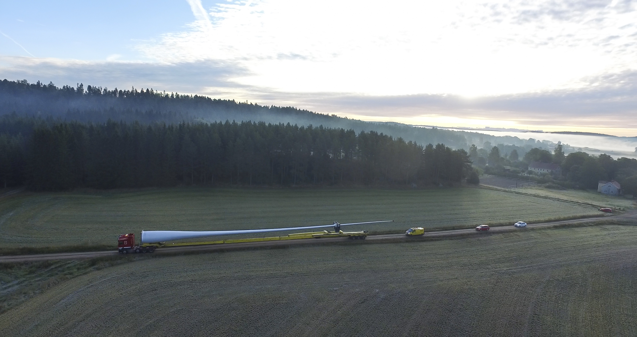
Frågor?
David Nilsson, Energistrateg, david.p.nilsson@skane.se

Slide 16
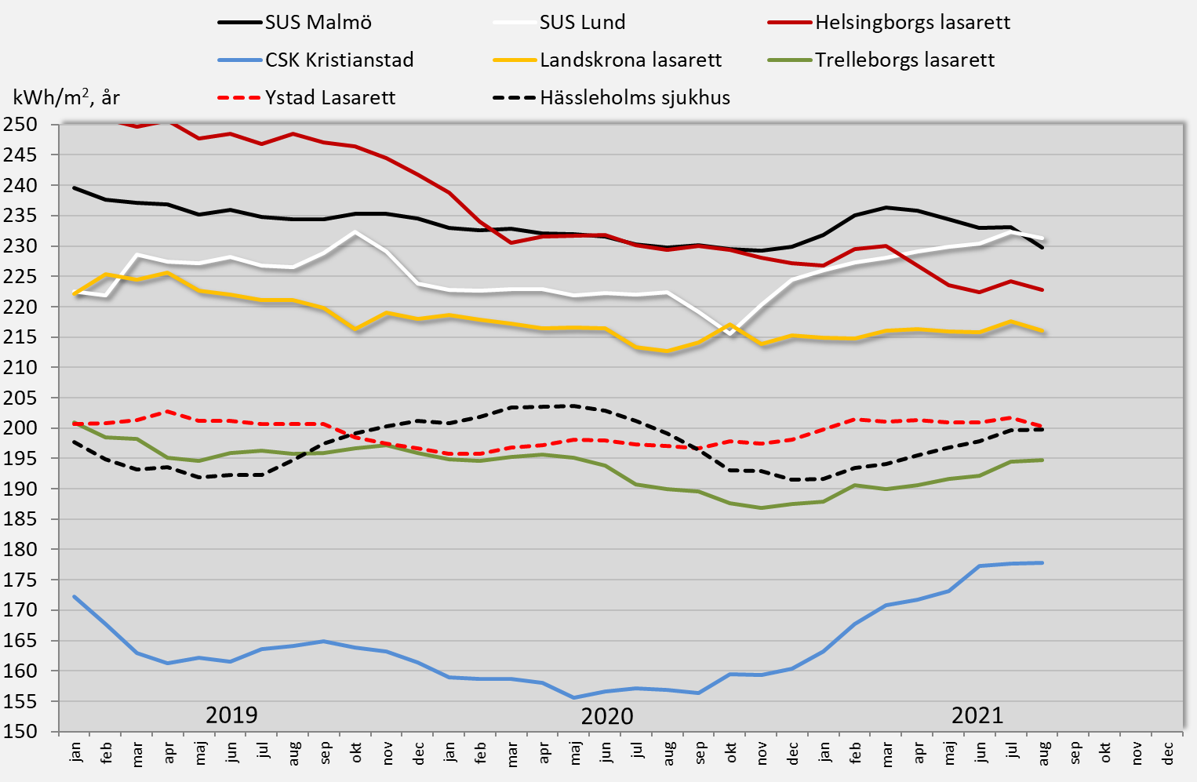
Specifik energianvändning, sjukhusområde
Notes:
Diagrammet visar den specifika, klimatkorrigerade, energianvändningen för våra sjukhus.
Längst ned har vi CSK i Kristianstad som haft problem med värmepumparnas drift under vinter och vår.
Högst upp har vi Helsingborg i vinrött som förutom ett litet pandemihopp upp haft en mkt bra utveckling av energiprestanda.
Jämför gärna med föregående diagram vars svarta kurva är den sammanlagrade kurvan från detta.

Slide 17
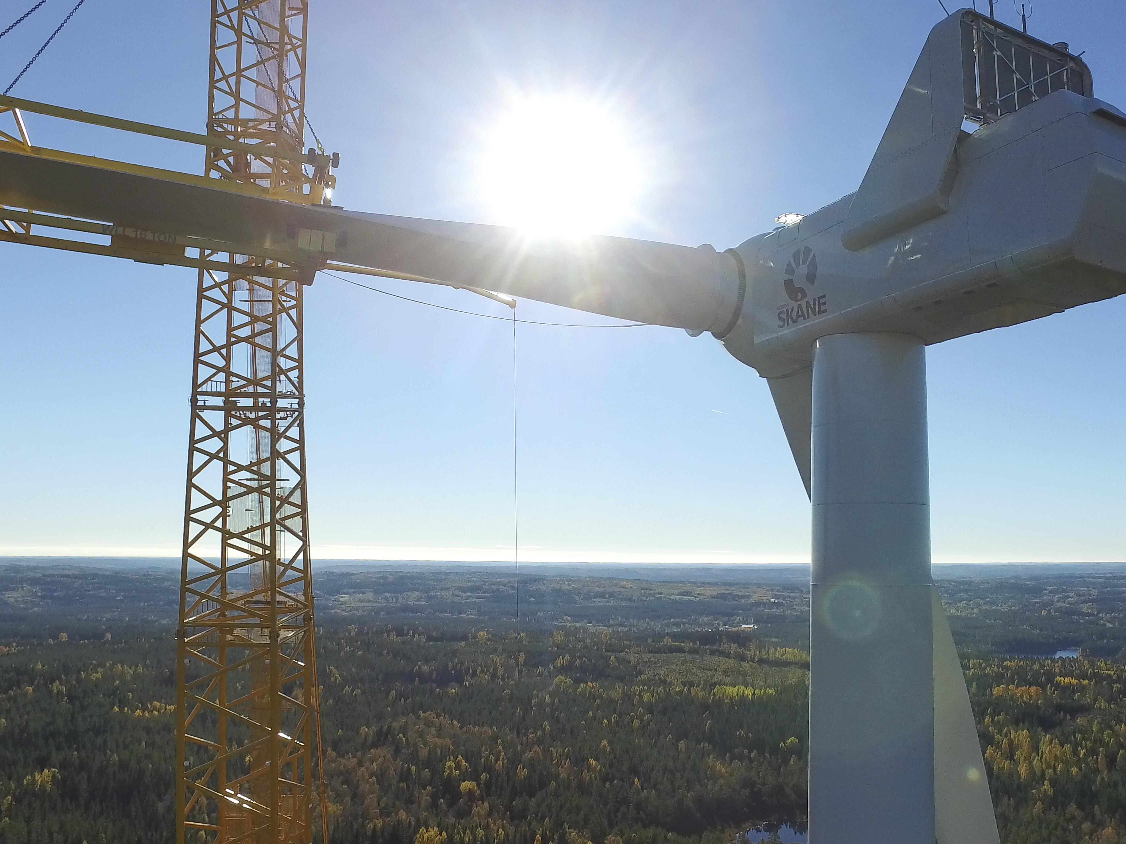
Energiarbetet externt, forts
Pilotprojekt - PES i Hbg och Annetorp i Lund
EU/Interregprojekt - Area21+ och Future
Energimyndigheten - E-flex

